Slide 1

Généralités en NRBC
(SP)
Groupe de travail zonal « Réponse des SIS à la menace et aux attentats »

Slide 2
Préambule aux interventions
NRBC
Risque difficile à appréhender :
  Nous sommes des SP spécialisés et non pas des spécialistes formés SP,
  65 millions de produits chimiques dans le monde + les sources RAD !
Zonage :
  Accès restreint, donc contrôles d’accès (=SAS)
  Nécessité d’évacuation ou de confinement du public,
EPI :
  Sollicitation accrue des organismes,
  Impact psychologique
Effets déportés possibles :
  Nécessité d’anticipation et de réseaux de mesures (pollution, nuage toxique, onde de surpression,,)
Durée d’intervention :
  Une intervention NRBC est toujours très longue (stabilisation de la situation, nécessité de moyens extérieurs pour résoudre incident, les conséquences peuvent être durables)
Groupe de travail zonal « Réponse des SIS à la menace et aux attentats »

Slide 3
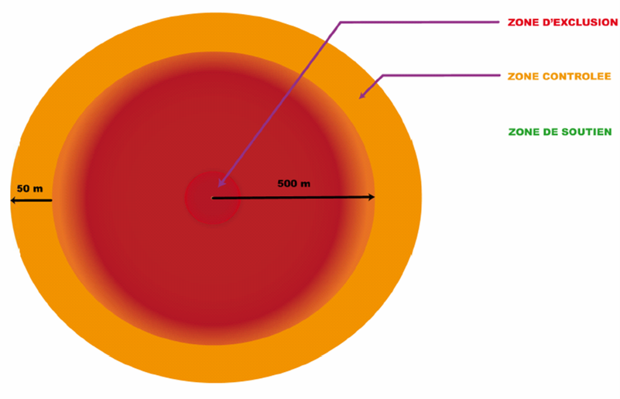
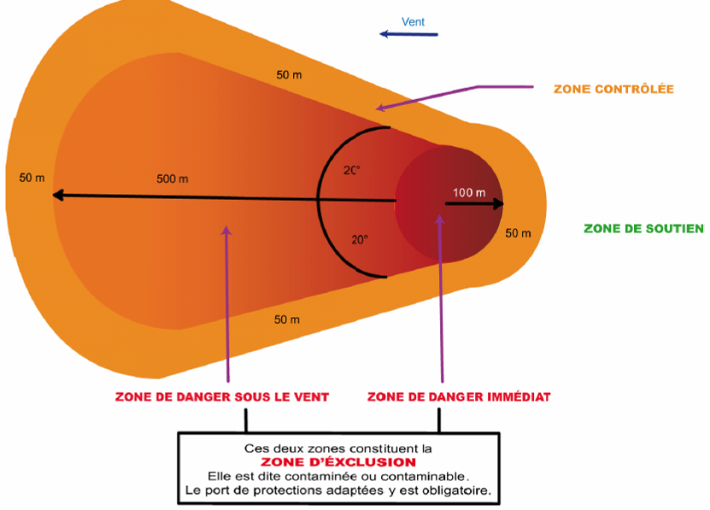
Le zonage NRBC
Groupe de travail zonal « Réponse des SIS à la menace et aux attentats »

Slide 4
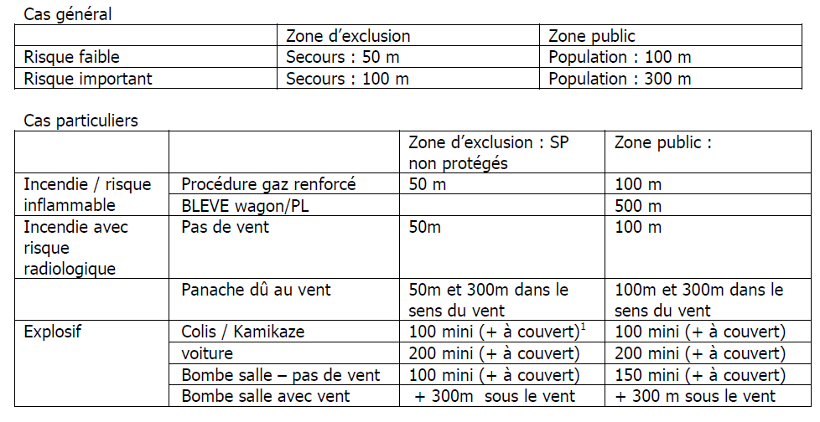
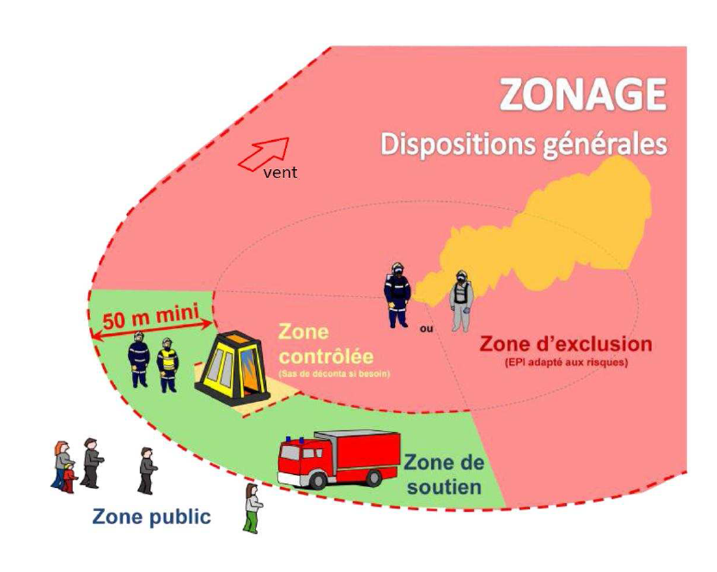
Les périmètres de sécurité
en NRBC
Groupe de travail zonal « Réponse des SIS à la menace et aux attentats »

Slide 5
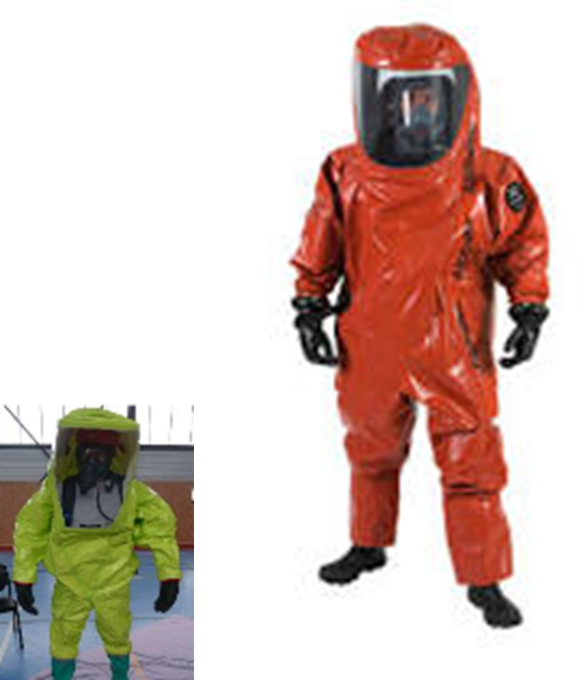
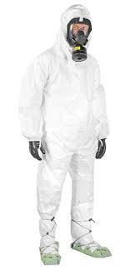
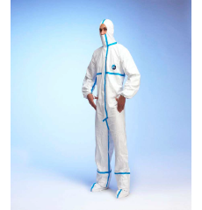
Les tenues de protection
des SP en NRBC
Tenues de protection contre les aérosols et particules solides
Tenues étanches aux liquides
Tenues étanches
aux gaz
Groupe de travail zonal « Réponse des SIS à la menace et aux attentats »

Slide 6
Cinétique en NRBC
Attentats NRBC
  Avec produits radiologiques
  Avec produits biologiques
  Avec produits chimiques
Groupe de travail zonal « Réponse des SIS à la menace et aux attentats »

Slide 7
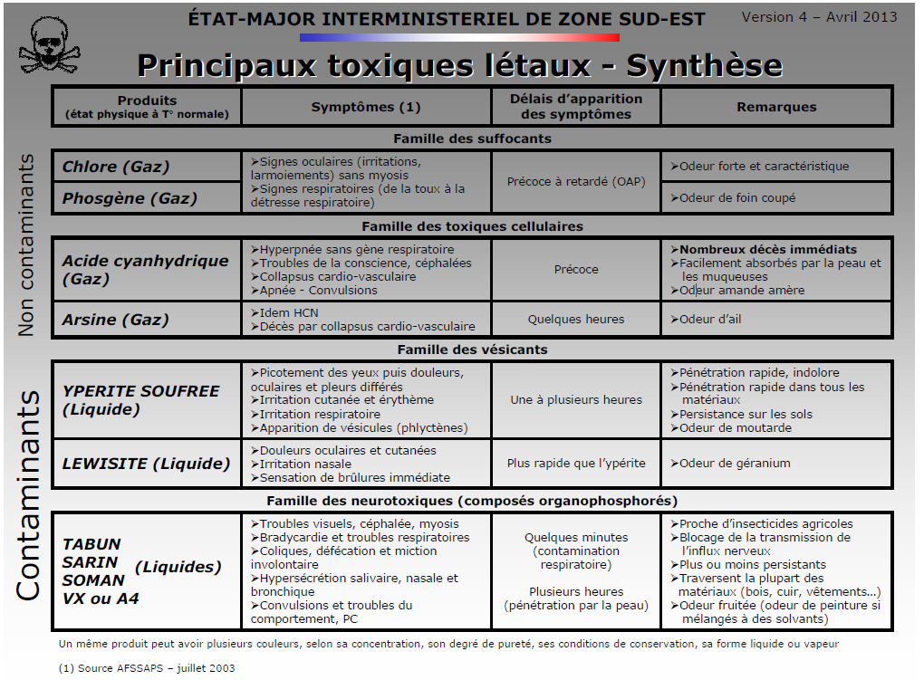
Symptomatologie en NRBC
Groupe de travail zonal « Réponse des SIS à la menace et aux attentats »

Slide 8

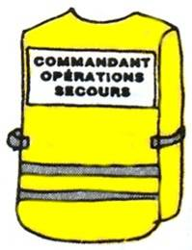
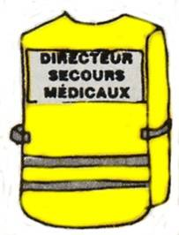
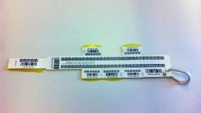
MGO simplifiée du NRBC
Zone d’exclusion
Zone contrôlée
Zone de soutien
GIS
GA 1
GA 2
GA 3
SUAP
NOVI
SINUS
Identifier l’agent en cause
(R,C,B)
Réduire le danger
Extraire les victimes jusqu’au PRV
Trier les victimes
Décontaminer les victimes
Déshabiller les victimes
NOVI-PMA-Evacuation
+/- Antidotes sur invalides
Infirmier Coordinateur
PUI Interservice
SINUS
Médecins + Infirmiers
SSO
CUMP-USP
Groupe de travail zonal « Réponse des SIS à la menace et aux attentats »

Slide 9
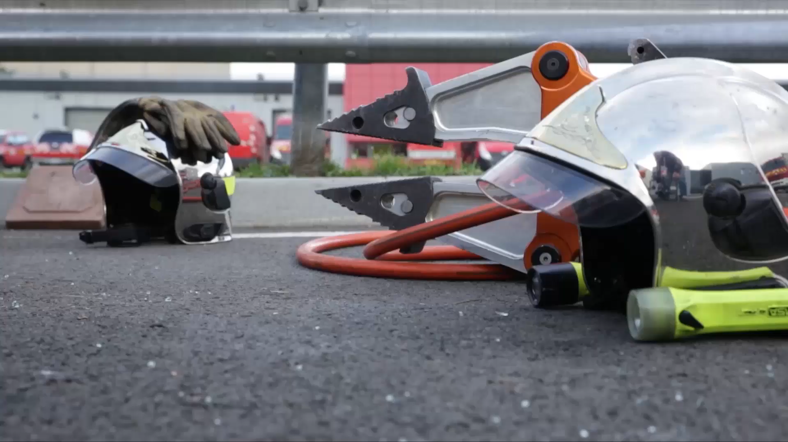

SINUS : Système d'Information Numérique Standardisé
Groupe de travail zonal « Réponse des SIS à la menace et aux attentats »
Notes:
SINUS : Utilisé lors de situations multi victimes et ceci depuis 2009 ( secteur BSPP) et généralisé depuis l'euro.
Utilisé sur ordre du C.O.S.
- Outil interservices qui permet de gérer la "traçabilité" des victimes.
- Interservices : Pompiers, SAMU, Hôpitaux, Police judiciaire...
Il est composé (Véhicules sanitaires) de :
- Bracelets
- Fiches médicale de l'avant (F.M.A)
Concernant la gestion :
- Logiciel arc sinus (sur site) ou Sinus (interface web).
- Listing intermédiaire ( liste papier établit en attendant l'arrivée de la gestion de sinus informatisé ou dans le cas ou le logiciel ne fonctionne pas).
Le Logiciel arc sinus peut fonctionner hors connexion internet..
Concernant les bracelets (positionnés bras droit si possible...) ils sont composés de 6 étiquettes autocollantes
La FMA (positionnée autour du cou)dispose de deux emplacements étiquettes.
Des que possible, les victimes doivent être identifiées et en priorité ( Les impliqués ne sauront pas toujours identifiés...).
Les décédés sont également identifiés

Slide 10
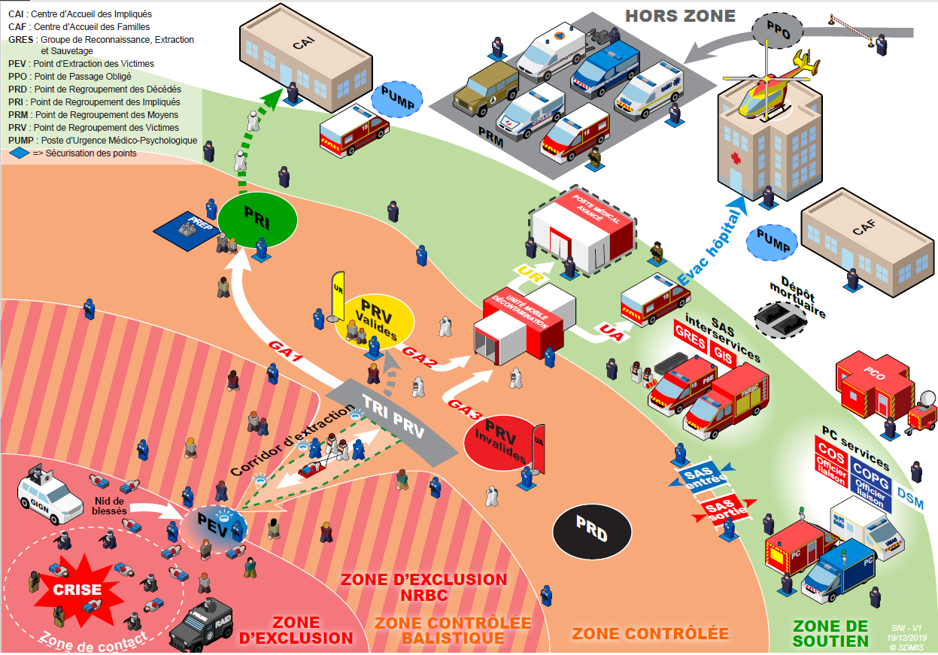
Dispositif type -> Schéma mixte
Groupe de travail zonal « Réponse des SIS à la menace et aux attentats »

Slide 11
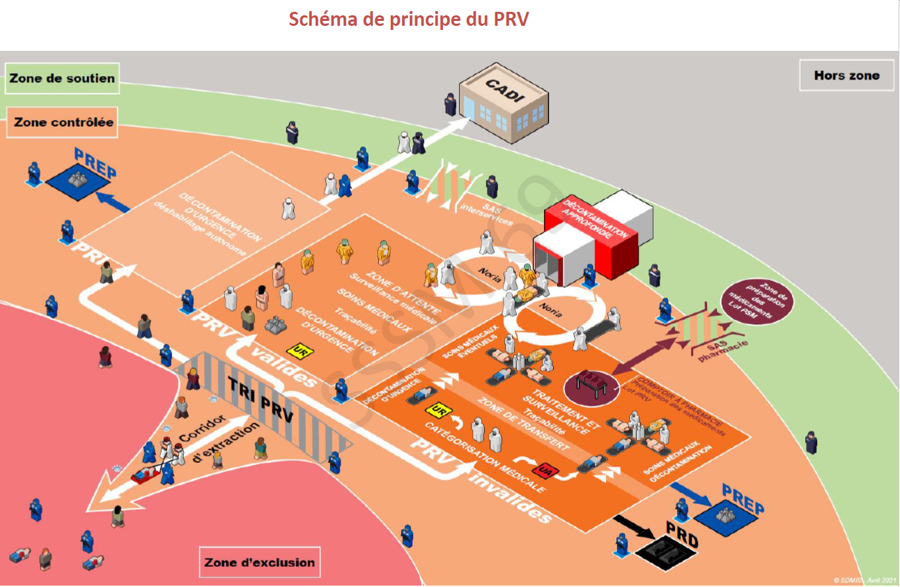
CAI
Notes:
Rosace avec 5 brancards autour de B5 o2

Slide 12
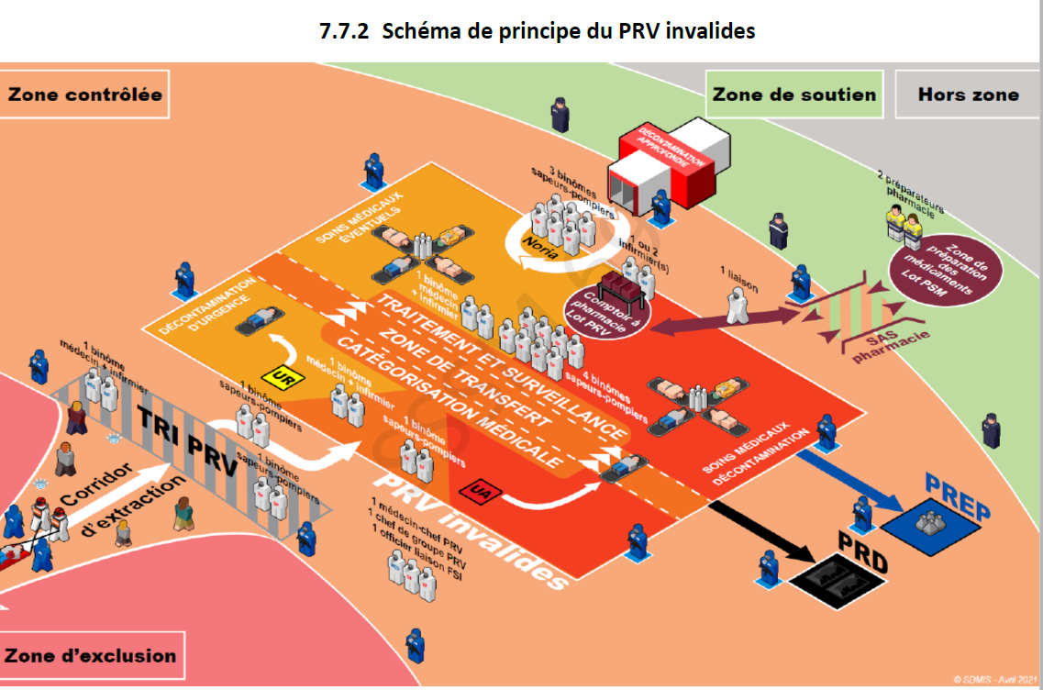
Notes:
Rosace avec 5 brancards autour de B5 o2

Slide 13












Merci de votre attention
Contacts :
Groupe de travail zonal « Réponse des SIS à la menace et aux attentats »
Cadre de santé commandant Gaël FEY (SDIS 42)
Cadre de santé commandant François LECHON (SDMIS)

